Slide 1








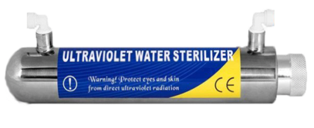
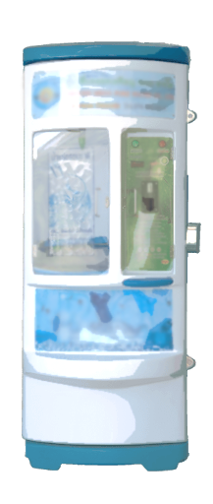

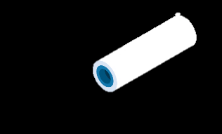
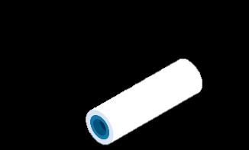
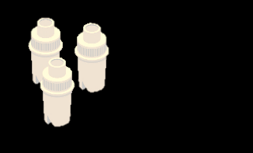


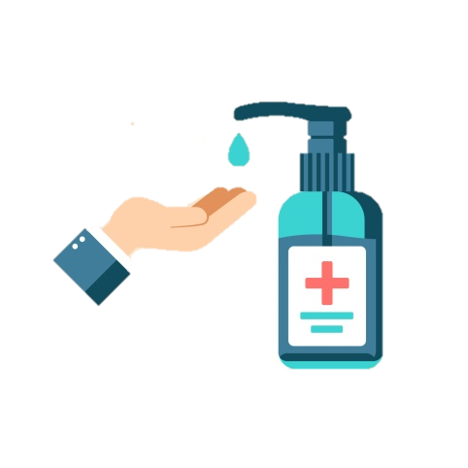

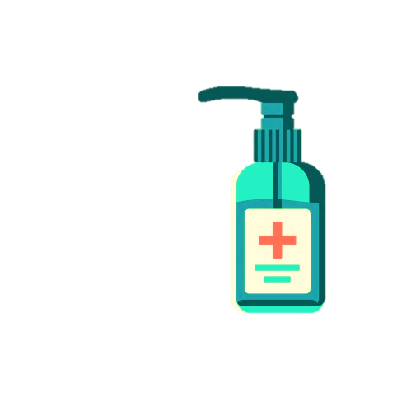
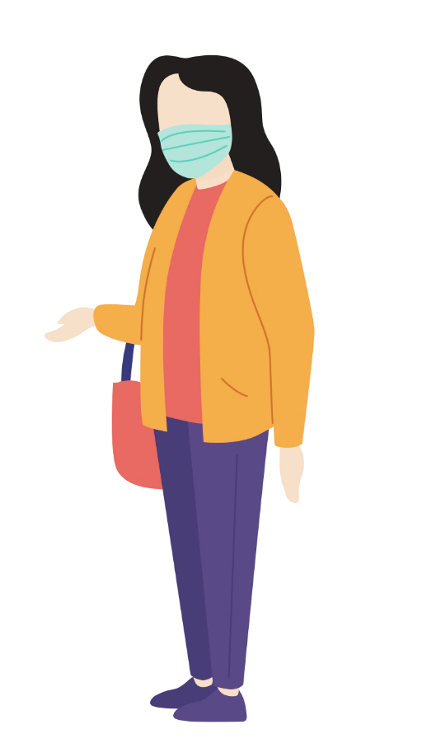
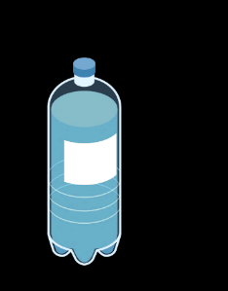
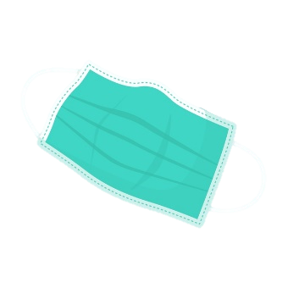

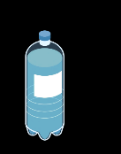
การดูแล บำรุงรักษา ตู้น้ำหยอดเหรียญ
ในช่วงการเกิด COVID-19
ทำความสะอาดภายในตามปกติ
เข้มงวด การทำความสะอาดช่องจ่ายน้ำและก๊อกน้ำด้วยสารเคมีฆ่าเชื้อโรคที่ปลอดภัย
ต่อผู้บริโภค ได้แก่ คลอรีน 0.1%
(1,000 ppm.) หรือเอทิลแอลกอฮอล์ 70%
ทำความสะอาดหลอดแสง Ultraviolet (UV) ทำความสะอาดจากภายนอกโดยดึงคันชักถูหลอด UV ไปมา
ดูแล บำรุงรักษา
ล้างและเปลี่ยนไส้กรองตามระยะเวลา
ที่กำหนดอย่างเคร่งครัด
ทำความสะอาดภายนอกตามปกติ
เข้มงวด การทำความสะอาดปุ่มกด
และบานประตูช่องจ่ายน้ำด้วย
สารเคมีฆ่าเชื้อโรค ได้แก่ คลอรีน 0.1% (1,000 ppm.) หรือเอทิลแอลกอฮอล์ 70%
ควรจัดให้มีแอลกอฮอล์เจล
สำหรับผู้มาใช้บริการเช็ดล้างมือก่อนกดน้ำ
ดูแลรักษาความสะอาด
ของสถานที่ตั้งตามปกติ
เข้มงวด อย่าให้มีหน้ากากอนามัยที่ใช้แล้ว ทิ้งหรือวางไว้บริเวณที่ตั้งตู้น้ำหยอดเหรียญ
จุดรอคิว
1 เมตร
จัดทำเครื่องหมาย
กำหนดระยะห่างของผู้มาใช้บริการ
ให้ห่างกันอย่างน้อย 1 เมตร
จุดรอคิว
อ่านความรู้เพิ่มเติม https://multimedia.anamai.moph.go.th/
เผยแพร่ : 9 เม.ย. 2563

